Slide 1
回馈社会，全面开源“Kingst51”所有资料。
“Kingst51”开发板以0利润成本价销售（公开完整成本清单）
配套书籍：手把手教你学51单片机
--C语言版（第3版）
5-1：逻辑运算和逻辑电路
关注各大直播平台：金沙滩电子课堂，直播授课答疑
青岛金思特电子有限公司
（金沙滩工作室）
作者：宋雪松

Slide 2
阅读数据手册
手册下载推荐：立创商城
9012数据手册
74CH138数据手册
STC89C52RC数据手册

Slide 3
逻辑运算
&&：逻辑与， F = A&&B 都为真则是真
||：逻辑或，F=A||B 任意一个为真则为真
!：逻辑非，F=!A
0b11001100 0b11110000
&：按位与 F=A&B 0b11000000
|：按位或 F=A|B 0b11111100
~：按位取反 F=~A 0b00110011
^：按位异或 F=A^B 0b00111100
相异为1

Slide 4
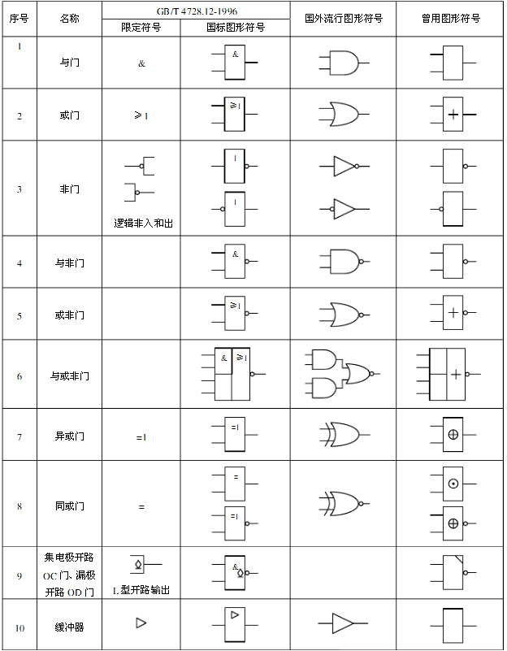

Slide 5
金沙滩工作室业务介绍
金沙滩工作室：单片机嵌入式教学
青岛金思特电子有限公司：逻辑分析仪、智能仪器
青岛方寸间智能科技有限公司：五子棋、围棋智能电子棋盘

